Slide 1
网络连接与http/https协议介绍
技术质量部
韩笑

Slide 2
网络是怎么连接的
HTTP协议基础介绍
更安全的HTTPS
HTTP测试框架简介
小测试&答疑

Slide 3
网络是怎么连接的
http://hackr.jp/
url发往何处？
信息何处返回？

Slide 4
网络是怎么连接的
浏览器生成消息
电信号传输数据
网线和网络设备传输
接入互联网
服务器预处理
服务器返回响应

Slide 5
网络是怎么连接的——浏览器生成消息
（1）浏览器解析url
（2）生成HTTP请求消息
（3）查询Web服务器的IP地址
（4）委托协议栈发送消息

Slide 6
网络是怎么连接的——电信号传输数据
“三次握手”
（1）TCP协议的数据收发
（2）IP协议添加ip头部和Mac头部
（ARP协议获取mac地址）
（3）网卡会将这些数字信息转换
为电信号或光信号
“四次挥手”
Notes:
数据收发操作是从应用程序调用write将要发送的数据交给协议栈开始的，协议栈收到数据后执行发送操作。
Tcp模块在执行连接、收发、断开等各阶段的操作时，都需要委托ip模块将数据封装成包发动给通信对象。

Slide 7
网络是怎么连接的——网线和网络设备传输
（1）基线器（ Hub ）
它可以视作多端口的中继器。
信号放大，广播分发
（2）交换机（Switch）
交换机是一种基于MAC(网卡的硬件地址)识别，能完成封装转发数据包功能的网络设备。交换机可以“学习”MAC地址，并把其存放在内部地址表中，通过在数据帧的始发者和目标接收者之间建立临时的交换路径，使数据帧直接由源地址到达目的地址。
基于Mac地址、有目的发送
（3）路由器（Router）
是连接因特网中各局域网、广域网的设备。在路由器中记录着路由表，它会根据信道的情况自动选择和设定路由，以最佳路径，按前后顺序发送信号。
基于ip地址、不同网络发送
本宝宝家里只有路由器也能正常上网呢～
Notes:
网络包从客户端计算机发出之后，要经过集线器、交换机和路由器最终进入互联网。我们家里用的路由器已经集成了集线器和交换机的功能。当然，这里讲的内容只适用于原原本本实现IP和以太网机制的纯粹的路由器和交换机，实际的路由器有内置交换机功能的，比如用于连接互联网的家用路由器就属于这一种，对于这种路由器，上面内容可能就不适用了。但是，如果把这种“不纯粹”的路由器拆分成“纯粹”的路由器和“纯粹”的交换机，则它们各自都适用上面的内容。
由于集线器只是原封不动地将信号广播出去，所以即便信号受到噪声的干扰发生了失真，也会原样发送到目的地。

Slide 8
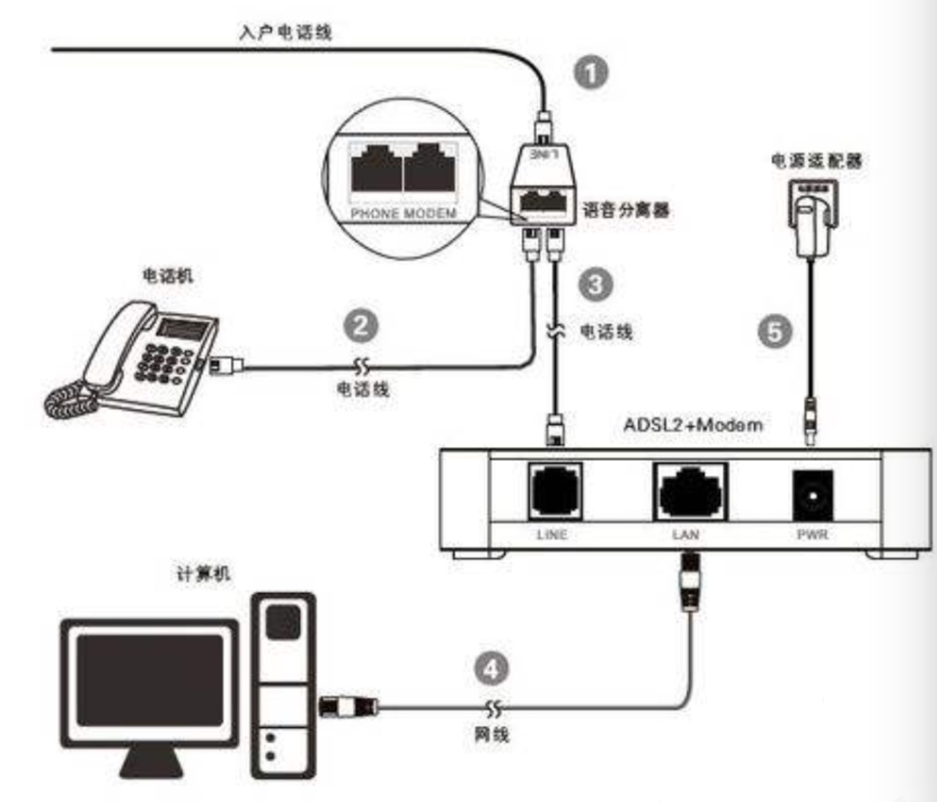
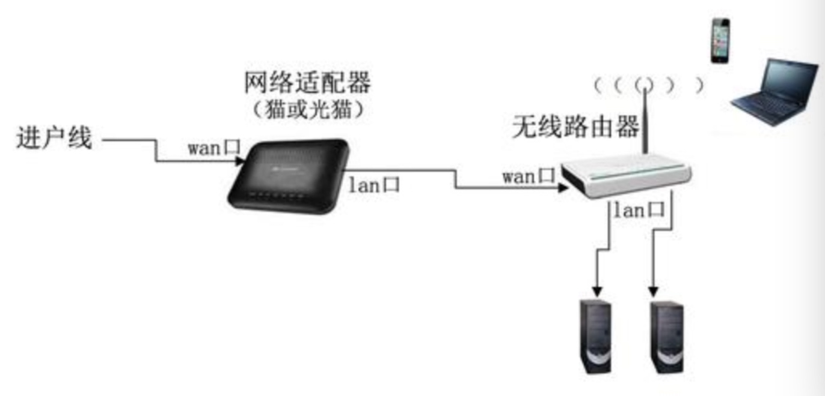

网络是怎么连接的——接入互联网
为什么光纤上网比ADSL快？难道是光速比较快？
ADSL入网
光纤入网
Notes:
当然不是因为光速快，如果还记得起的话，光是电磁波的一种，电传输也是电磁波，所以本质上传输速度应该一致。
差别在于对于大容量数据传输来看, 一般网线支持带宽最大到1G(近似1000M),而光纤本身支持带宽则为数G甚至数十上百G.所以,如果所传输数据非常庞大,则光纤有很大优势,能在较短时间内,传输完较大数据(数据超过1G情况).

Slide 9
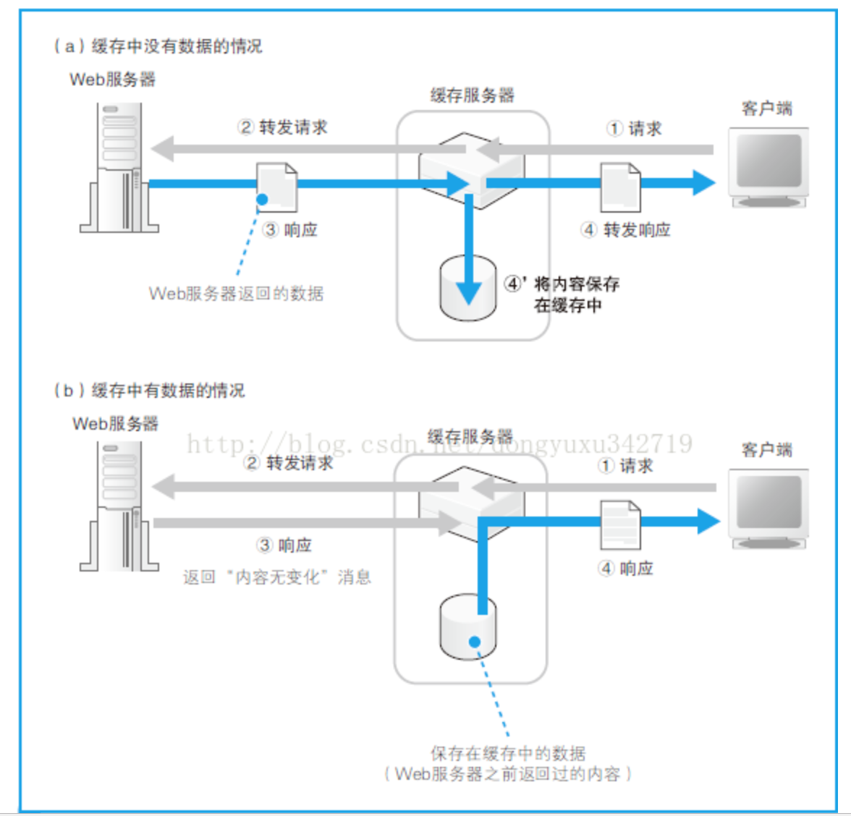
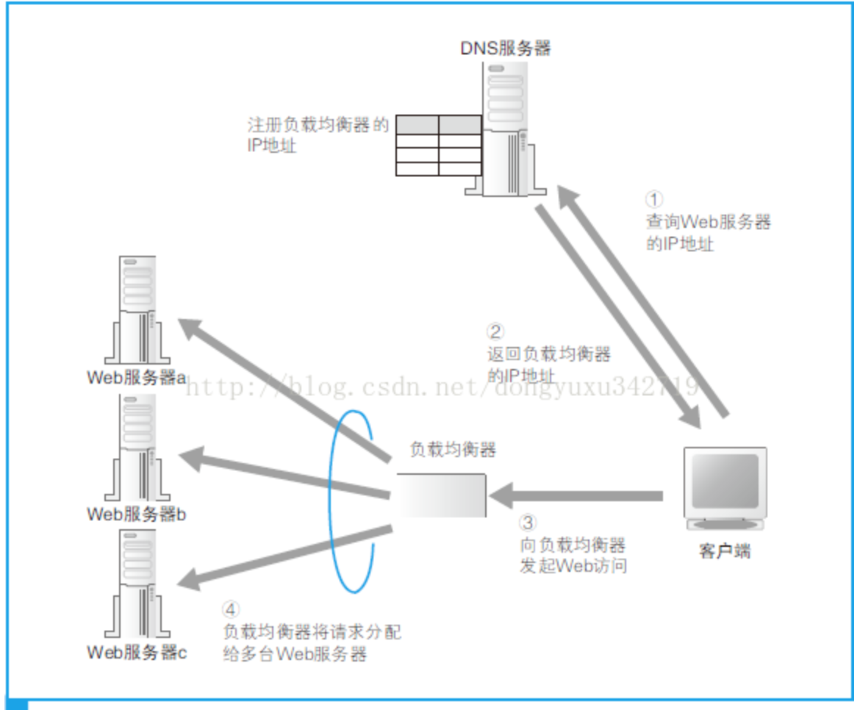
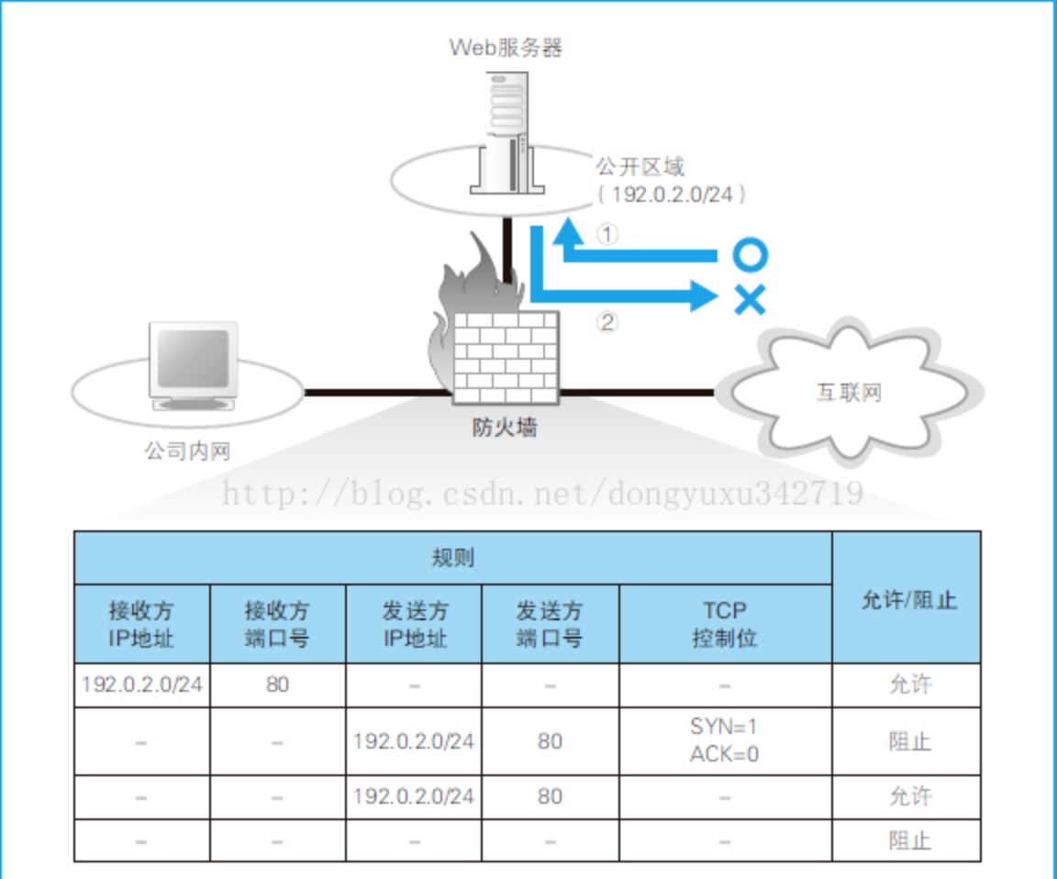
网络是怎么连接的——服务端预处理
防火墙
网络包的头部包含了用于控制通信操作的控制信息，经常用包过滤规则检查网络包。
负载均衡
客户端认为负载均衡器就是一台Web服务器，并向其发送请求，然后由负载均衡器来判断将请求转发给哪台Web服务器。
如何判断将请求转发给哪台Web服务器？
操作是否跨多个页面、Web服务器负载状况
缓存服务器
缓存服务器是一台通过代理机制对数据进行缓存的服务器。当进行中转时，它可以将Web服务器返回的数据保存在磁盘中，并可以代替Web服务器将磁盘中的数据返回给客户端。

Slide 10
网络是怎么连接的——服务端返回响应
服务器的接收操作——和客户端发送过程相对应
（1）网卡的MAC 模块将网络包从信号还原为数字 信息，校验FCS并存入缓冲区。
网卡驱动会根据MAC头部判断协议类型，并将 包交给相应的协议栈。
（2）协议栈的IP模块会检查IP头部，
判断是不是发给自己的;
判断网络包是否经过分片;
将包转交给TCP模块或UDP模块。
（3）TCP执行对应的收发连接时对应的操作。
（4）Web服务器程序解释请求消息并做出响应：
将请求的URL并转换为实际的文件名或者调用接口返回信息

Slide 11
网络是怎么连接的

Slide 12
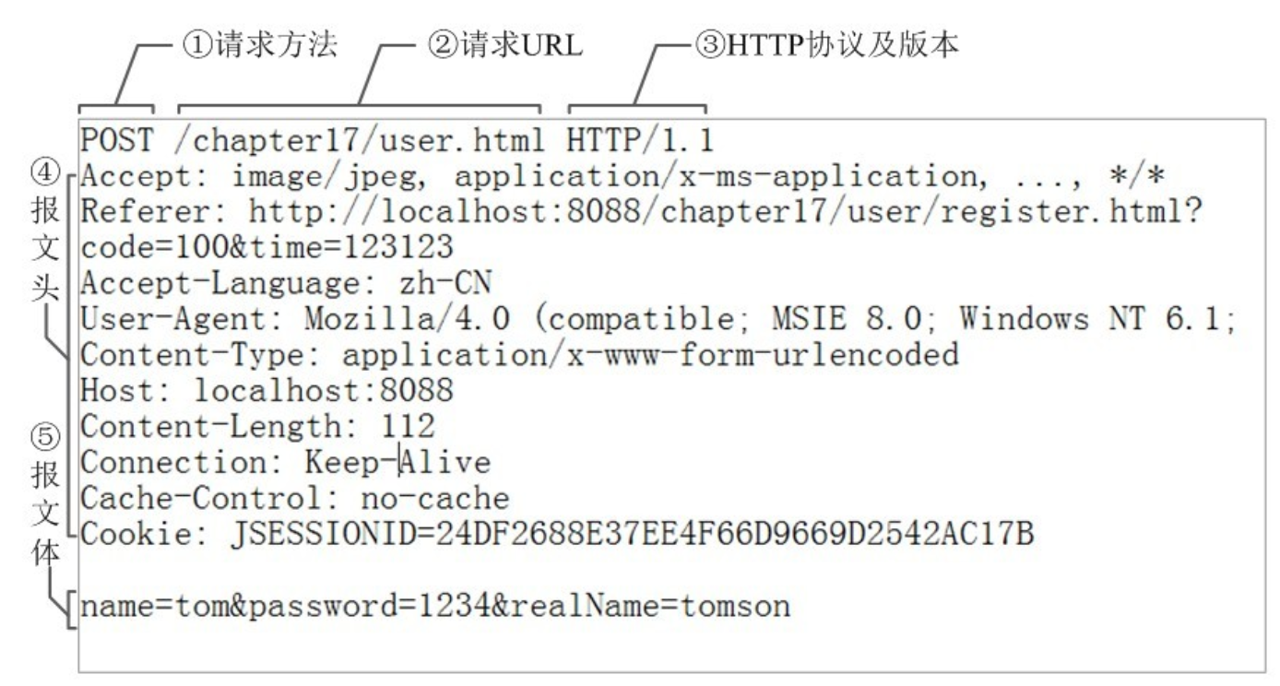
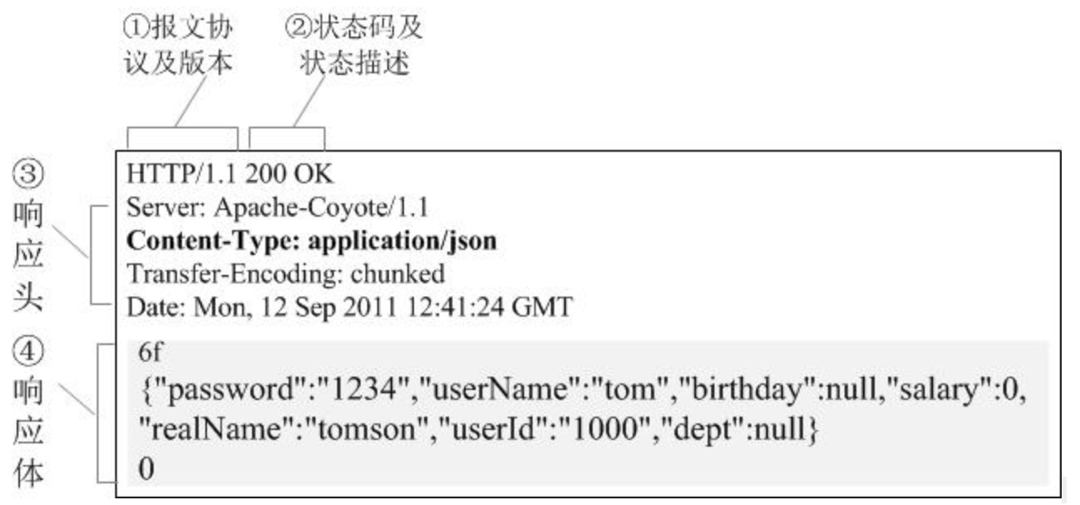
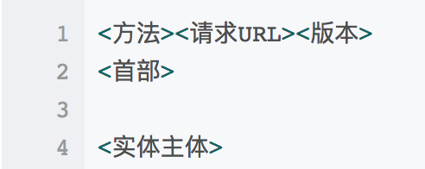
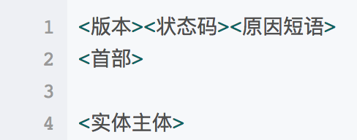
http协议基础——消息结构（报文）
请求报文
响应报文

Slide 13
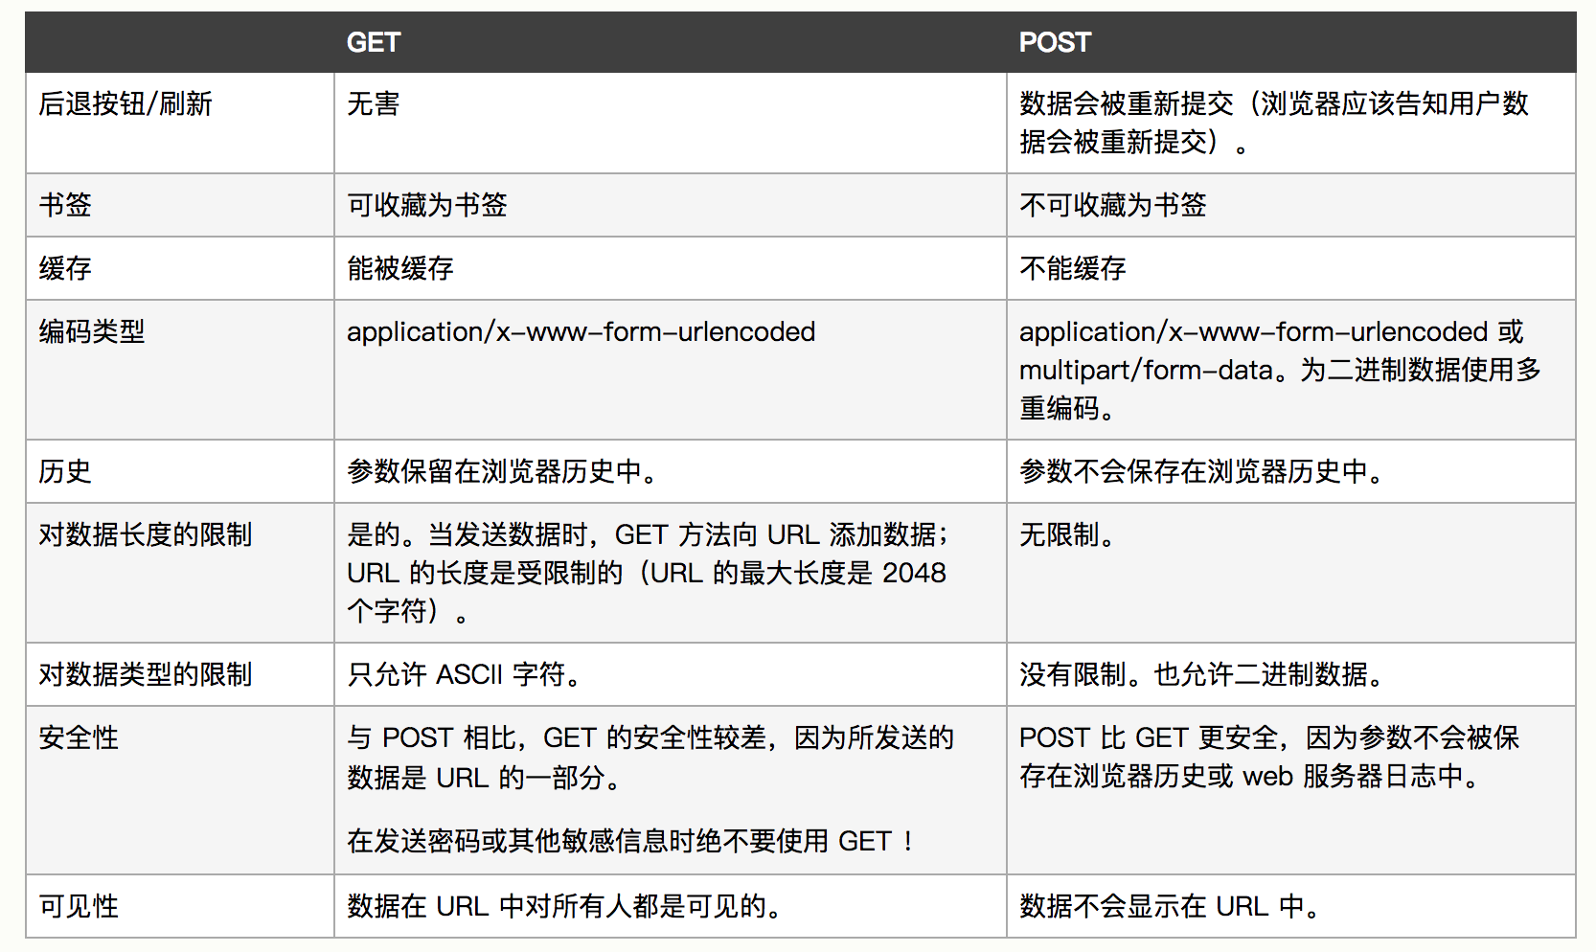
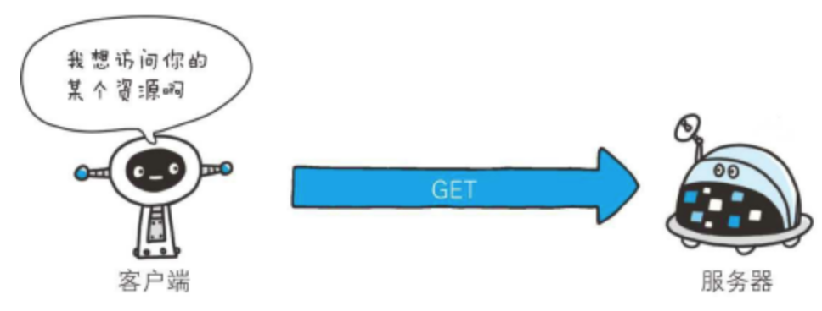
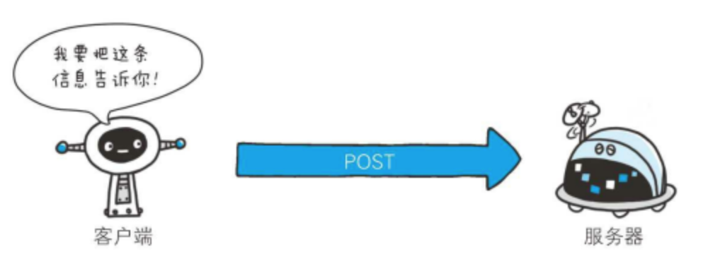
http协议基础——请求方法
GET和POST本质上就是TCP链接，并无差别。
但是由于HTTP的规定和浏览器/服务器的限制，导致他们在应用过程中体现出一些不同，具体有哪些不同呢？
Notes:
application/x-www-form-urlencoded： 窗体数据被编码为名称/值对。这是标准的编码格式。 multipart/form-data： 窗体数据被编码为一条消息，页上的每个控件对应消息中的一个部分，这个一般文件上传时用。

Slide 14
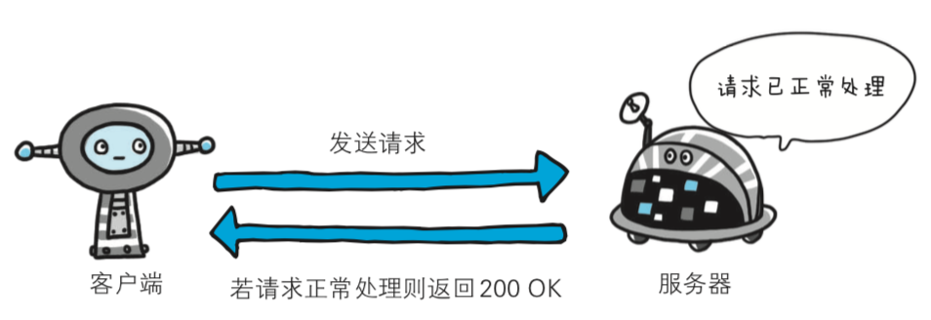
http协议基础——状态码
常见的状态码务必要熟悉：
200：客户端请求成功。
302：重定向，请求的文档已被临时移动到别处, 此文档的新的url在location响应头中给出。
304 (NOT MODIFIED): 该资源在上次请求之后没有任何修改。这通常用于浏览器的缓存机制。
400：请求语法错误，服务器无法理解。
404：请求资源不存在。
403：服务器收到请求，但拒绝提供服务。
500：服务器内部错误。
Notes:
常用状态码加0

Slide 15
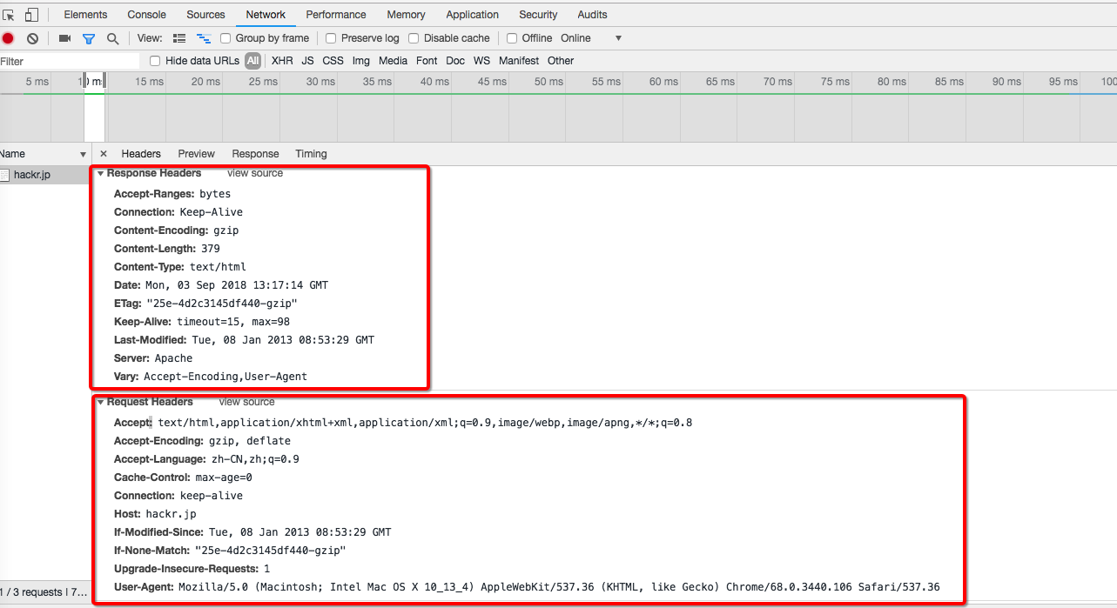
http协议基础——首部（头信息）
通用首部字段：请求报文和响应报文两方都会使用的首部。
请求首部字段：从客户端向服务器端发送请求报文时使用的首部。
响应首部字段：从服务器端向客户端返回响应报文中所使用的首部。
实体首部字段
实体首部字段是包含在请求报文和响应报文中的实体部分所使用的首部，用于内容的更新时间等与实体相关的信息。
Notes:
比如：响应首部
首部字段 Accept-Ranges 是用来􏵭知客户端服务器是否能处理范围请求，以指定服务器端某个部分的资源
首部字段 ETag 能告知客户端实体标识。它是一种可将资源以字符串形式做唯一性标识的方式。

Slide 16
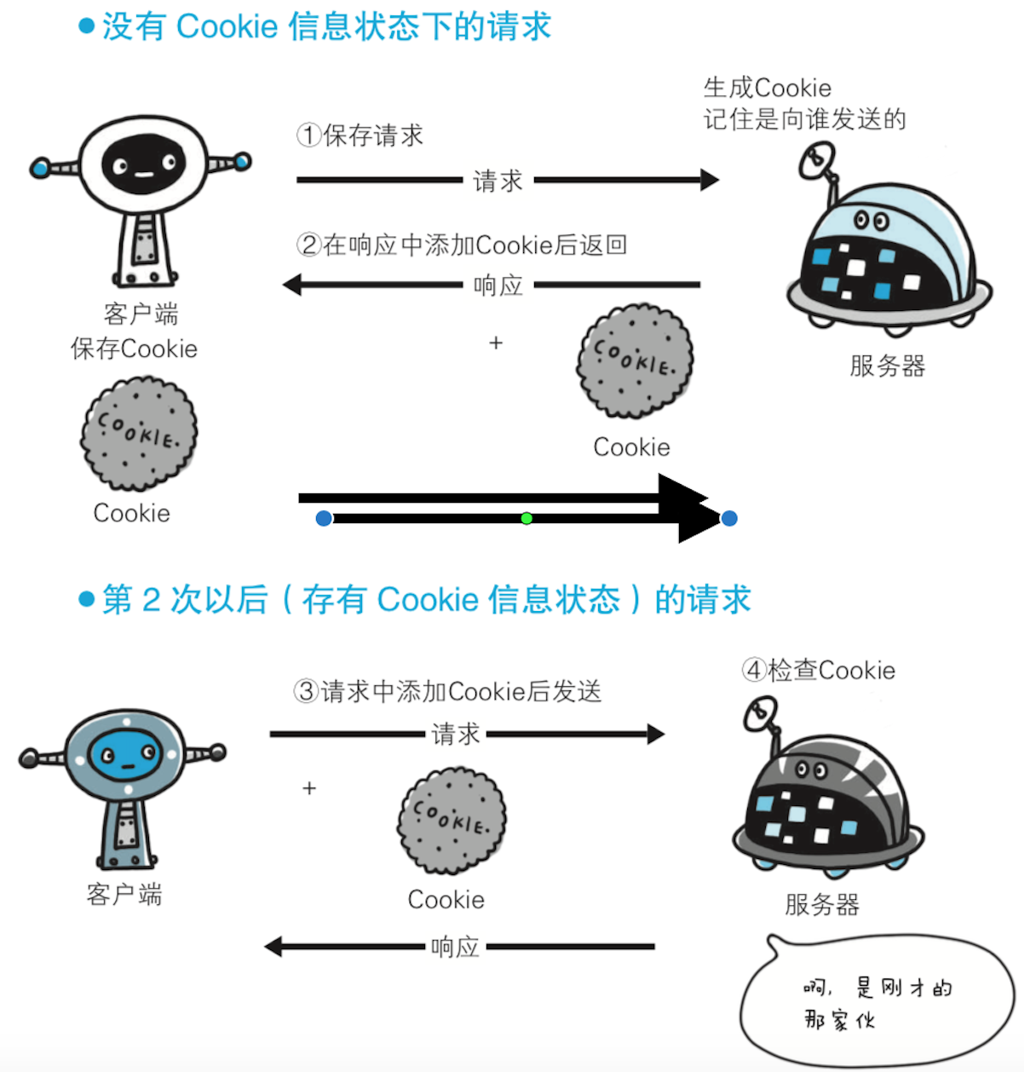
http协议基础——Cookie
请求报文（没有Cookie 信息的状态）
GET /reader/ HTTP/1.1
Host: hackr.jp
*首部字段内没有Cookie的相关信息
响应报文（服务器端生成Cookie 信息）
HTTP/1.1 200 OK
Date: Thu, 12 Jul 2012 07:12:20 GMT
Server: Apache
＜Set-Cookie: sid=1342077140226724; path=/; expires=Wed,10-Oct-12 07:12:20 GMT＞
请求报文（自动发送保存着的Cookie 信息）
GET /image/ HTTP/1.1 Host: hackr.jp Cookie: sid=1342077140226724

Slide 17
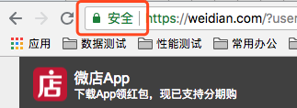
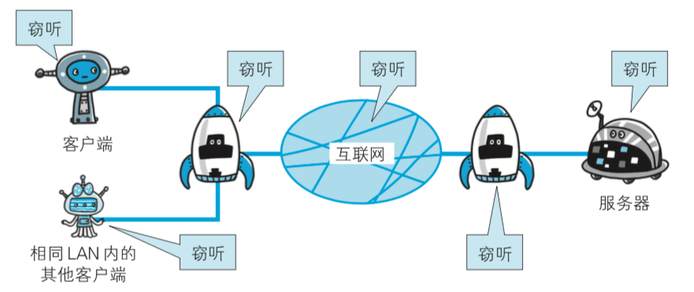
更安全的hTTPs——为何而生
HTTP
HTTPS
“窃听风云”
“伪装者”
“潜伏”
HTTP+加密+认证+完整性保护=HTTPS
Notes:
􏹷􏹨

Slide 18
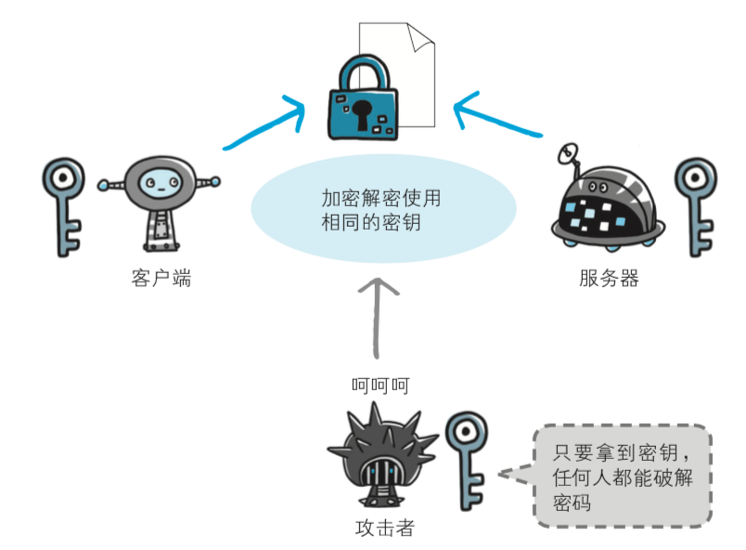
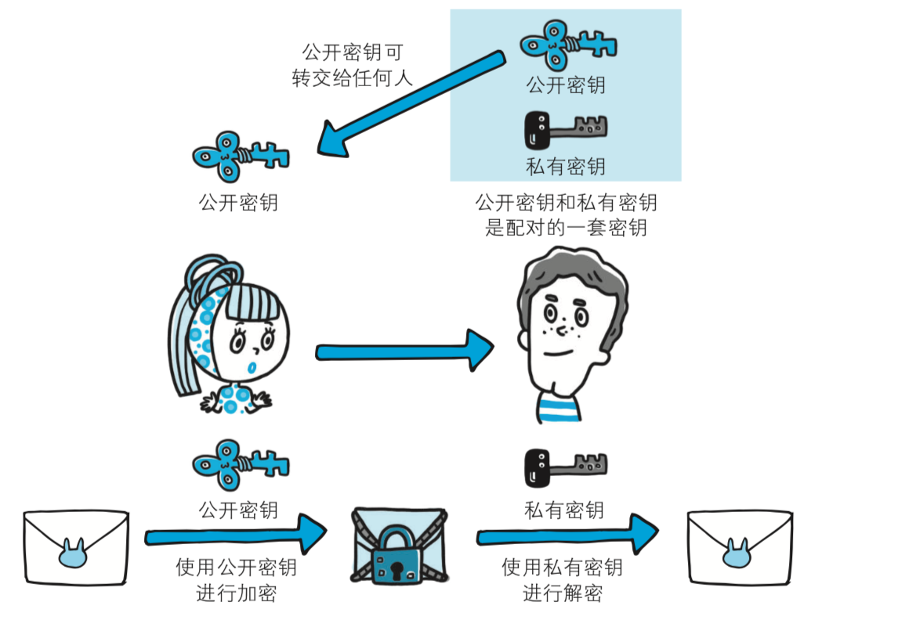
更安全的hTTPs之——加密方式
共享密钥（对称加密）
公开密钥（不对称加密）
HTTPS采用混合加密的方式

Slide 19
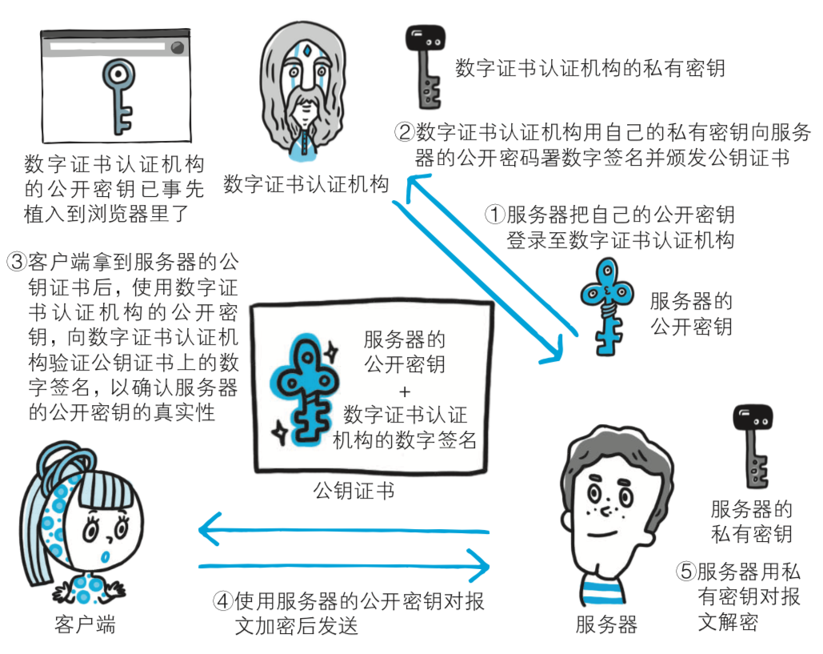
更安全的hTTPs之——数字证书
如何证明公开密钥未被替换？
数字证书：
一种文件的名称，好比一个机构或人的签名，能够证明这个机构或人的真实性。
数据证书还会包含摘要信息，保证数据的完整性。

Slide 20
更安全的hTTPs之——为什么不都使用https？
性能成本
资金成本
http://docs.vdian.net/pages/viewpage.action?pageId=6589593

Slide 21
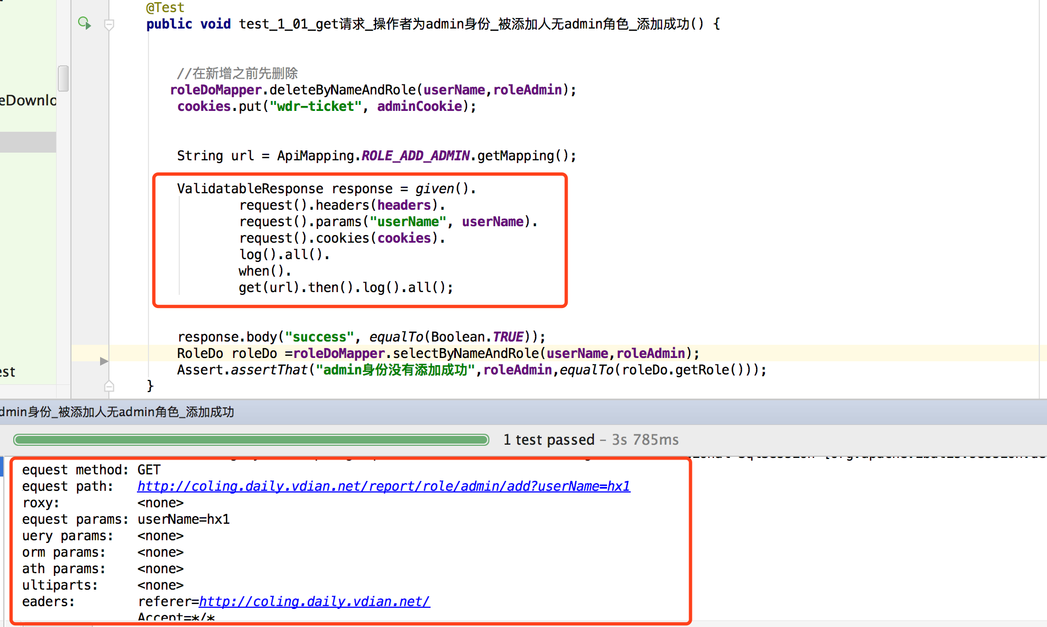
HTTP测试框架简介
REST Assured是什么？
它支持发起POST,GET,PUT,DELETE,OPTIONS,PATCH和HEAD请求，并且可以用来验证和校对这些请求的响应信息。
REST Assured使用
（1）引入maven依赖
（2）编写测试case
https://gitlab.vdian.net/hz_qa/coling-test.git
Notes:
这里只是抛砖引玉，中间件的同学对这个框架做了进一步的封装和处理～

Slide 22
小测试
你知道吗？
你真的知道吗？
你确定你知道吗？
你真的确定你知道吗？……
那就来这做个小测试吧～～
https://docs.google.com/forms/d/e/1FAIpQLSeN-Z-gPYCyRvjTDHUq9Qn120KUOVeSZSHGMNqJWMSPrCzg-Q/viewform

Slide 23
QA
参考文献
《图解Http》
《网络是怎样连接的？》
https://testerhome.com/topics/7060
https://blog.csdn.net/Bingo_man/article/details/80427080
https://www.w3.org/Protocols/rfc2616/rfc2616.html

